Slide 1
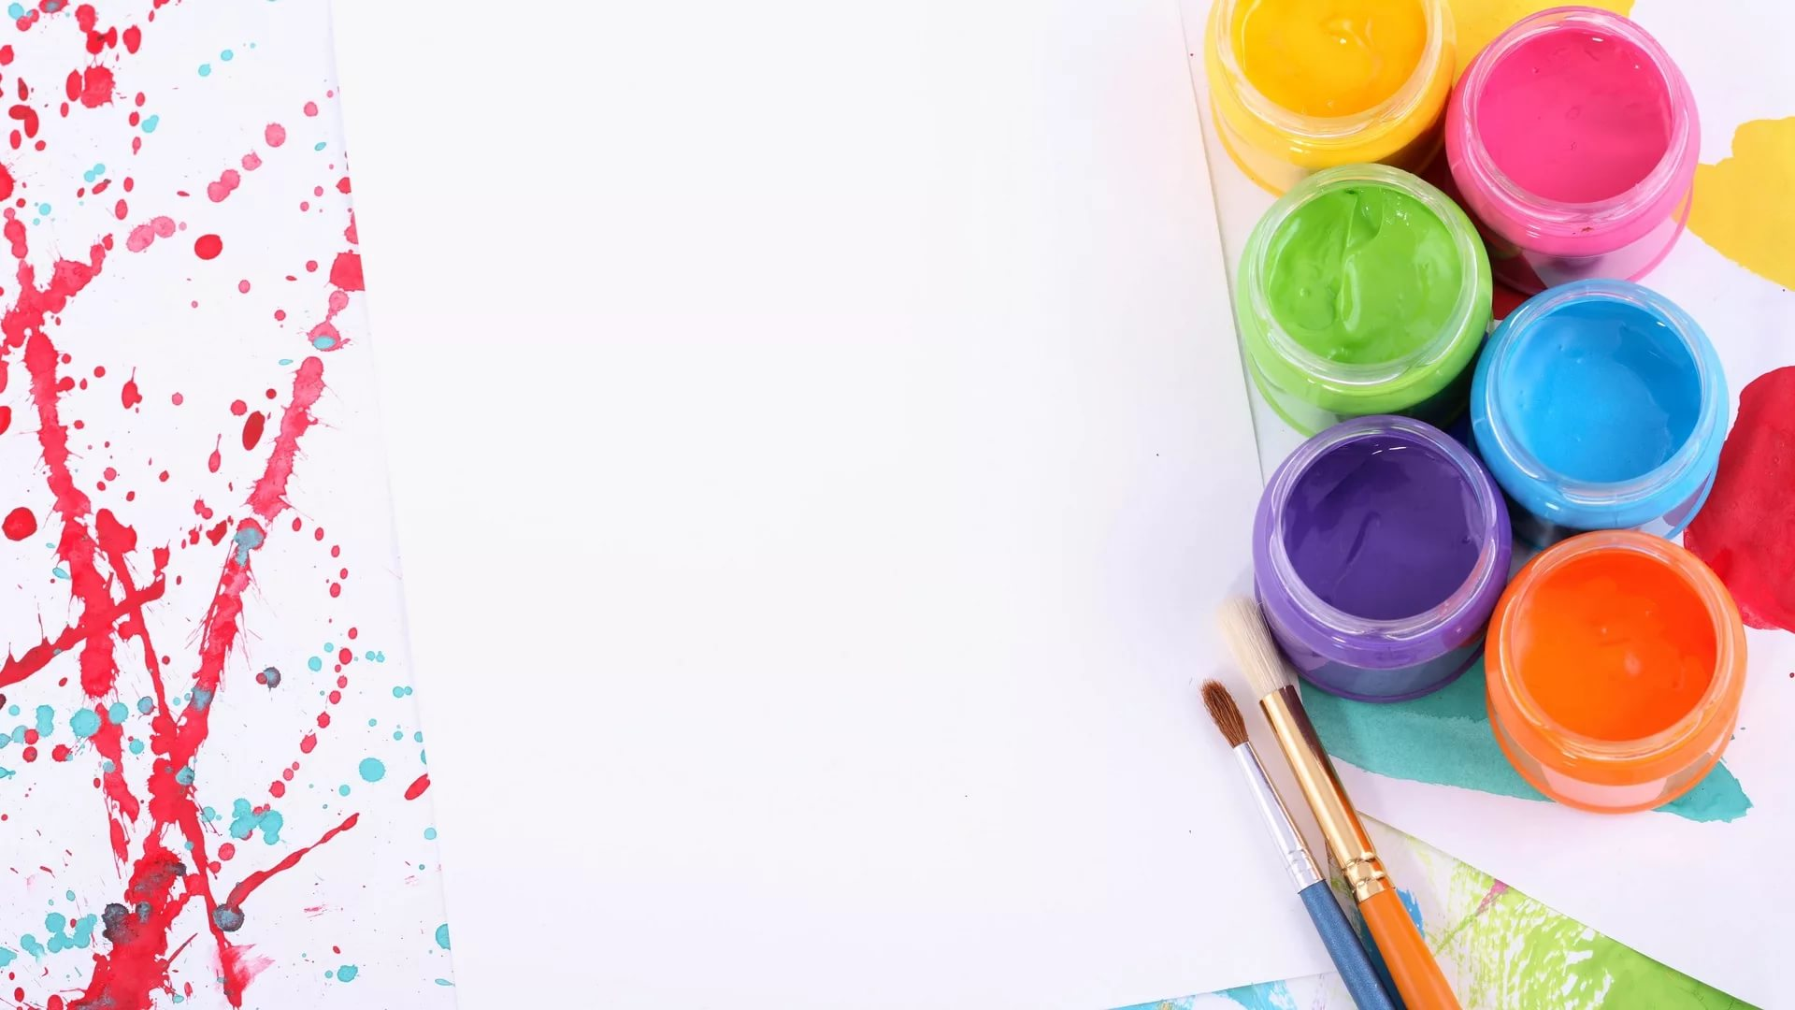
Муниципальное дошкольное образовательное учреждение «Детский сад № 125 комбинированного вида»
Нетрадиционные
техники рисования
для детей младшего возраста
Пронина Т.А., воспитатель

Slide 2
«Истоки способностей и дарования детей на кончиках пальцев. От пальцев, образно говоря, идут тончайшие нити – ручейки, которые питает источник творческой мысли. Другими словами, чем более мастерства в детской руке, тем умнее ребенок» В.А. Сухомлинский

Slide 3
Рисование нетрадиционными способами, увлекательная деятельность. Пять минут – и работа готова! А это как раз то, что нужно малышам завораживающий процесс и яркий результат.
Методов и приемов нетрадиционного рисования очень много, я остановлюсь на тех, которые применяю в своей работе с детьми.

Slide 4
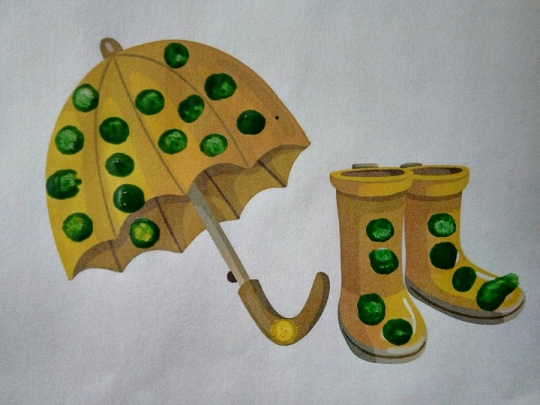
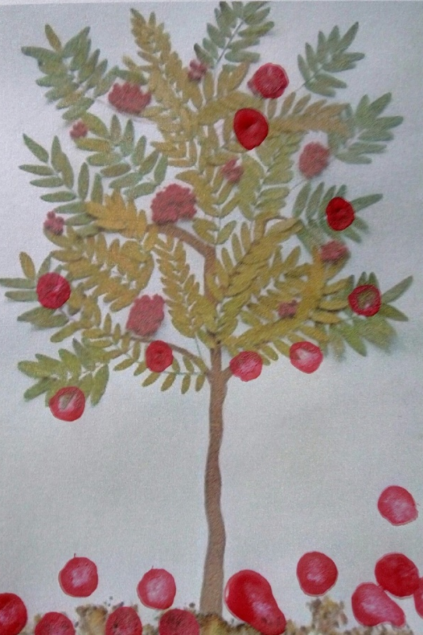
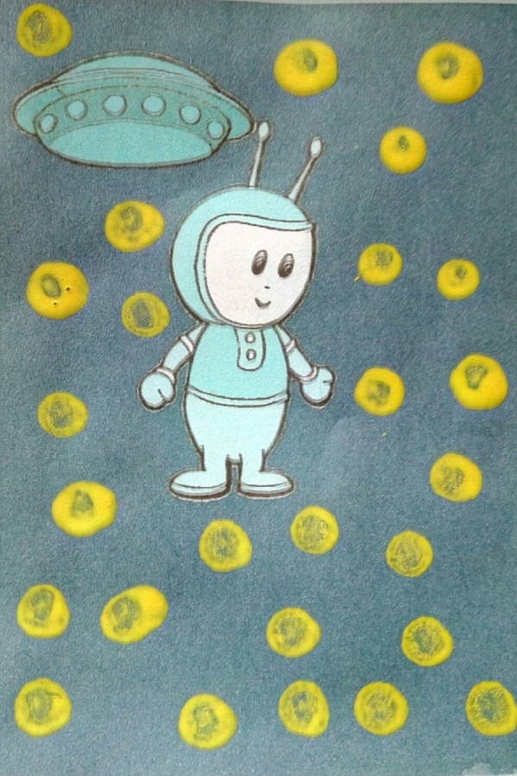
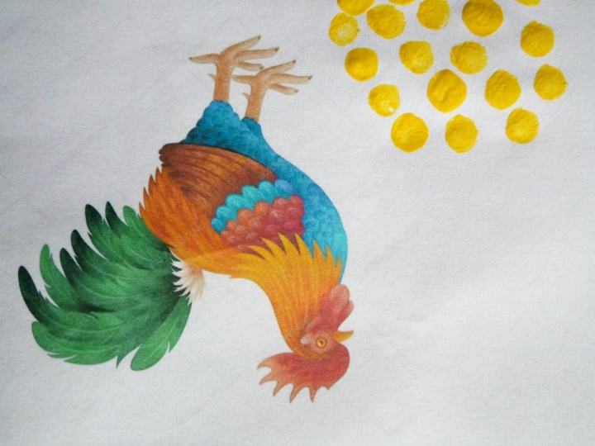
Рисование пальчиками

Slide 5
Для маленьких детей самый доступный способ рисования – пальчиками. Что может быть проще – макай пальчик в краску да малюй.
Даже у малыша получаются очень красивые работы, трудно испортить картину, на которой в произвольном порядке пальчиком натыканы ночные звезды или разбросаны по земле ягоды красной рябины.

Slide 6
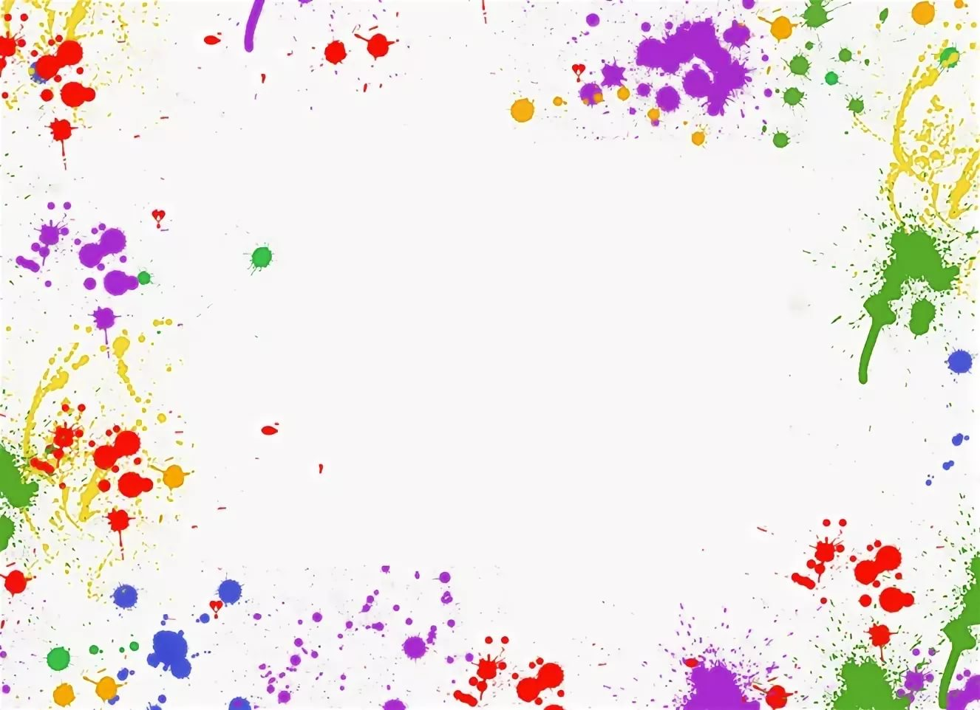
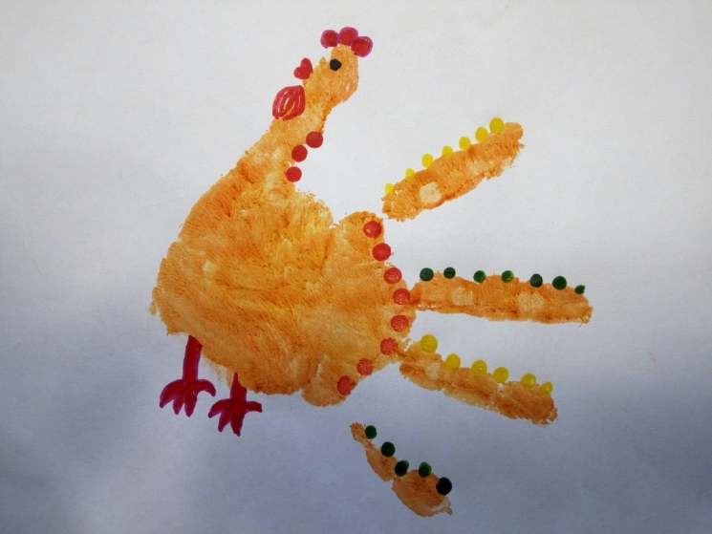
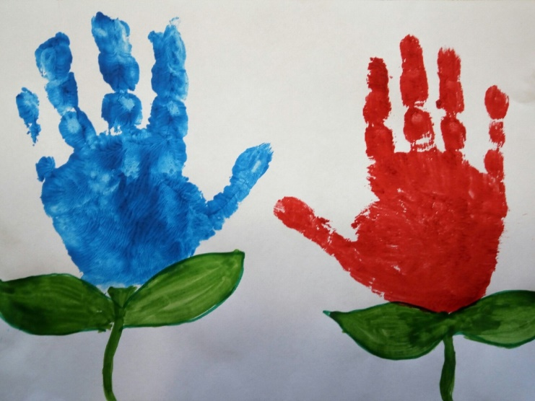
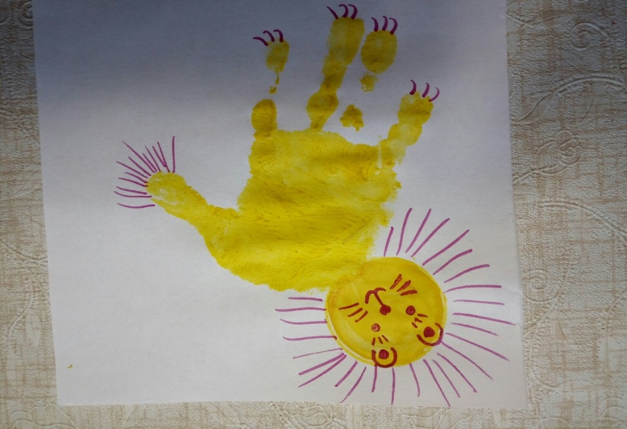
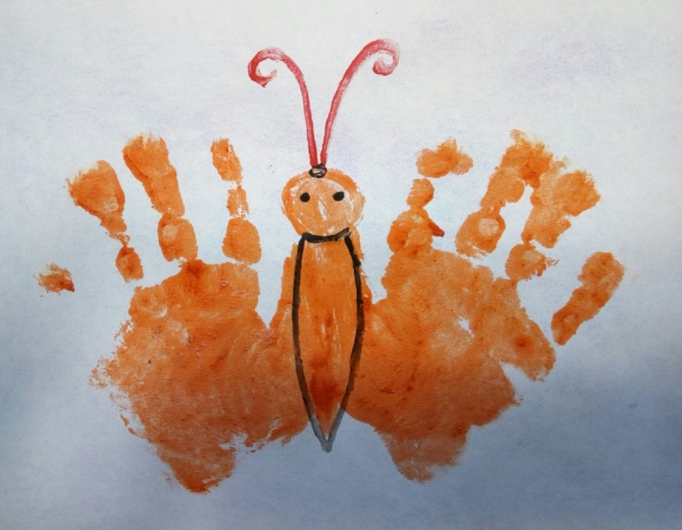
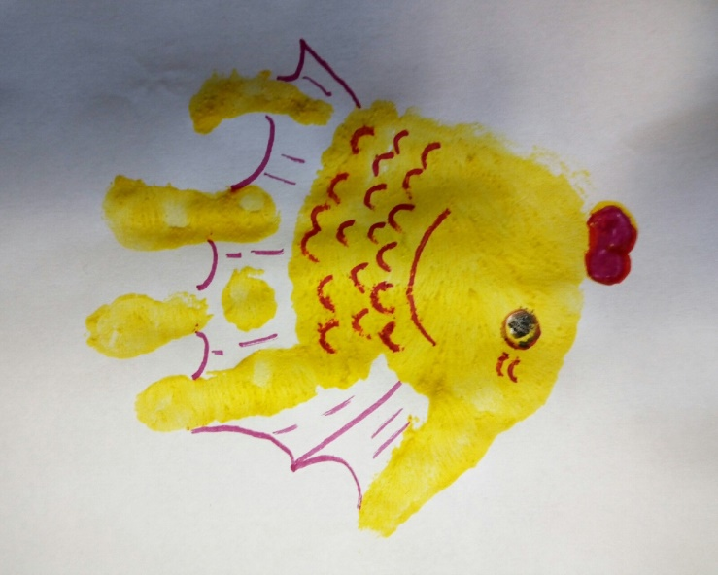
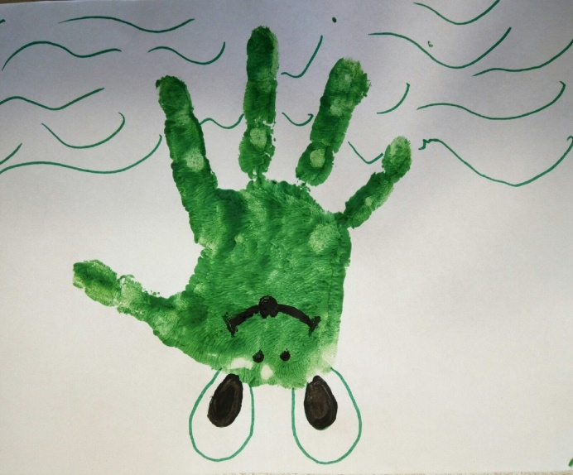
Рисование ладошками

Slide 7
Ладошками можно создавать яркие и оригинальные шедевры. Шлеп – и отпечаток готов! Добавим несколько деталей, отпечаток ладони превращается, например: в чудесную лягушку, важного петушка или золотую рыбку.
А если соединить вместе большие пальцы и создать отпечаток сразу двух ладошек, получится краб или бабочка. Ставить отпечатки можно и боковой стороной кулачка.

Slide 8
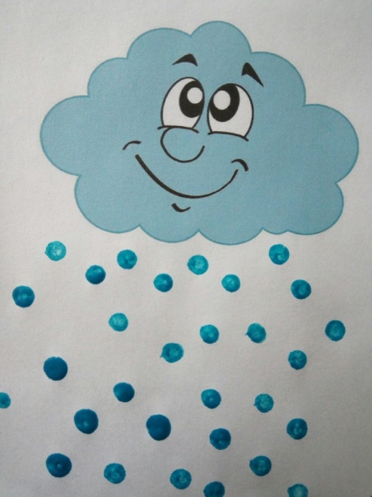
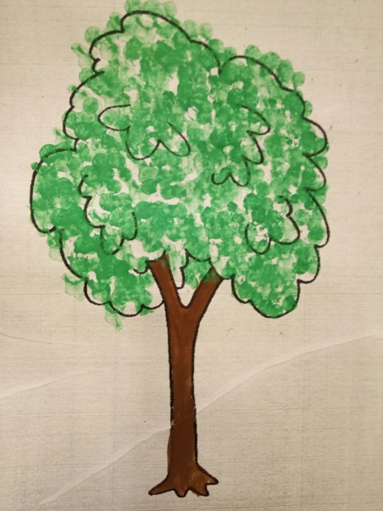
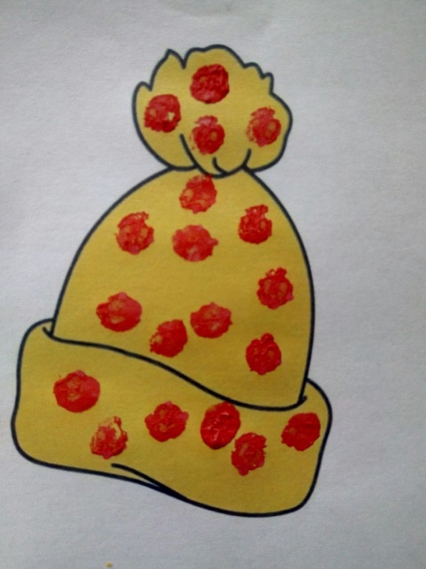
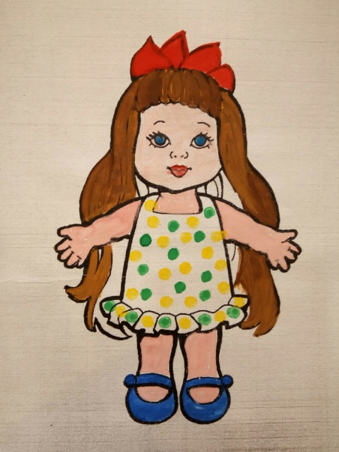
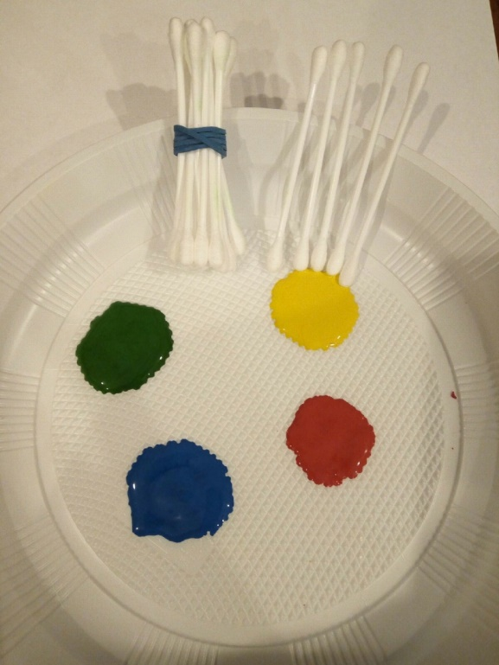
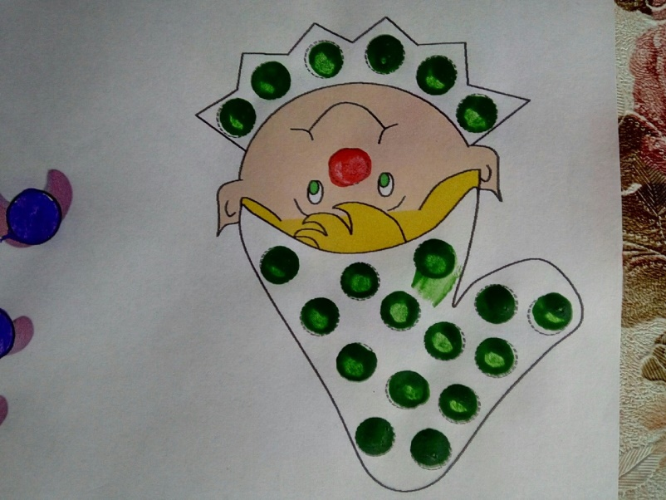
Рисование ватной палочкой

Slide 9
Для этого метода достаточно взять любой подходящий предмет, например, ватную палочку и ею нарисовать дождик, листочки на деревьях или украсить силуэты предметов.

Slide 10
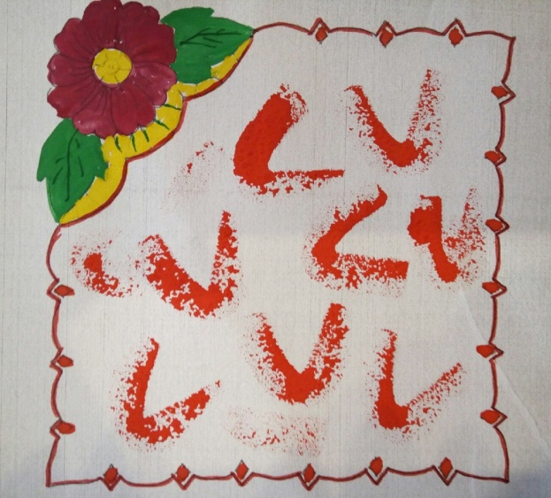
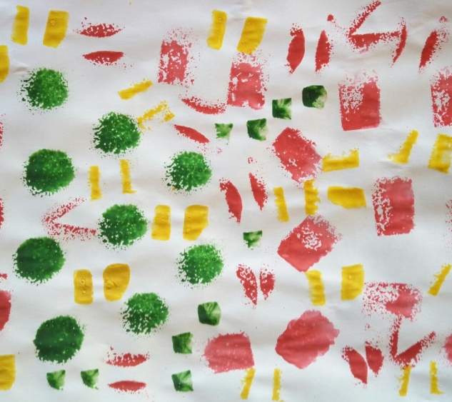
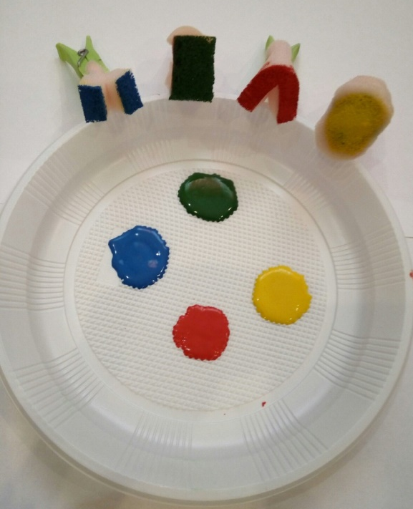
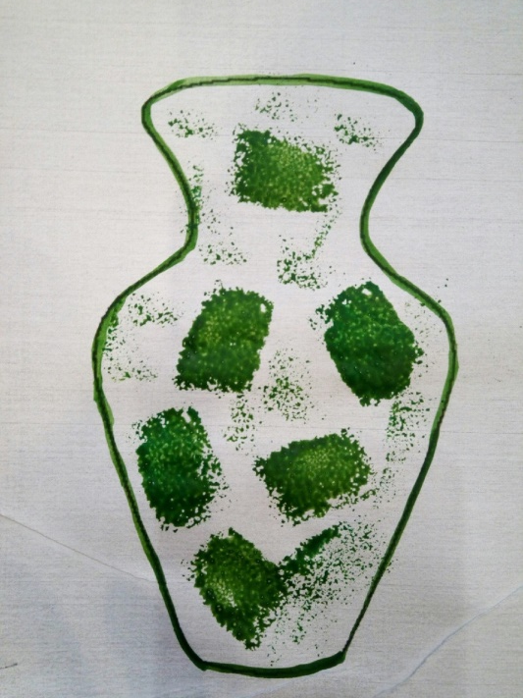
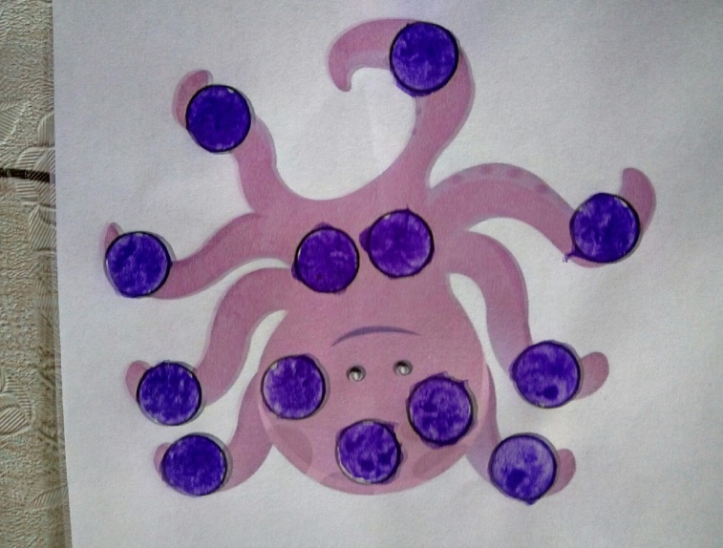
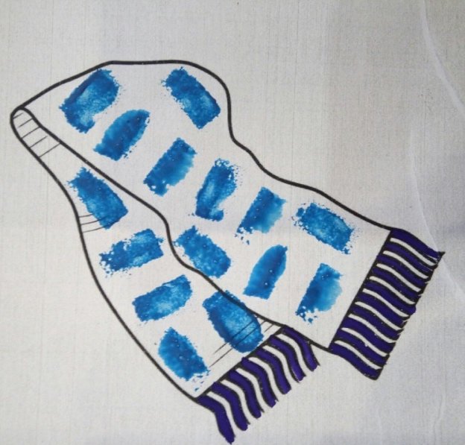
Рисование поролоном

Slide 11
Поролон можно брать разной формы, в зависимости от задач, которые стоят перед вами. Он может быть прямоугольной, квадратной формы, с закругленным кончиком, круглый и т. д. Эта техника позволяет многократно изображать один и тот же предмет, составляя из его отпечатков самые разные композиции, украшая ими открытки, салфетки, платки.
Также поролоном можно рисовать внутри трафарета
.

Slide 12
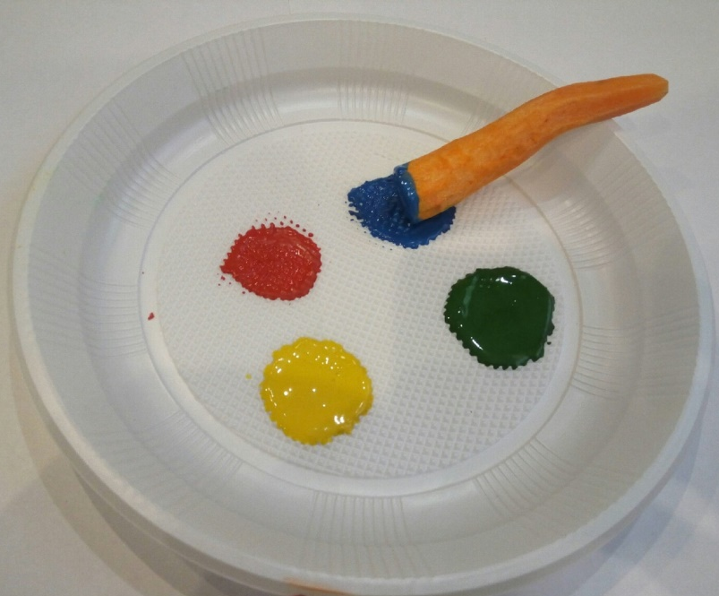
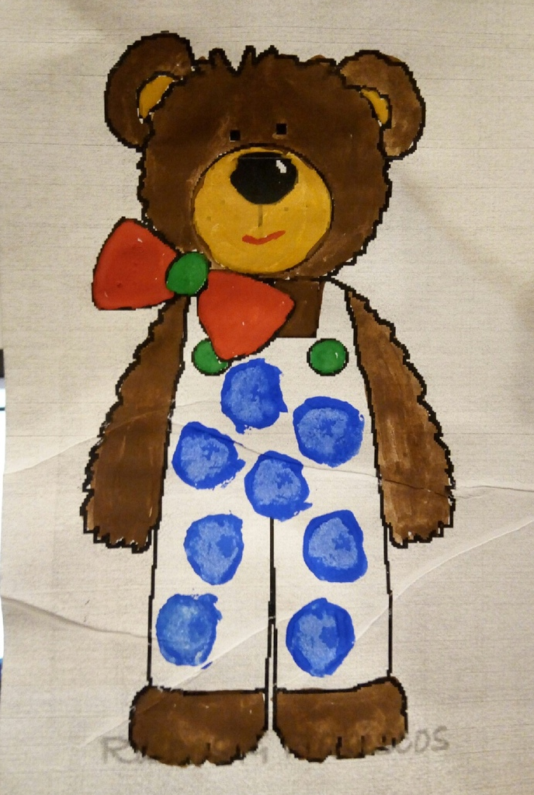
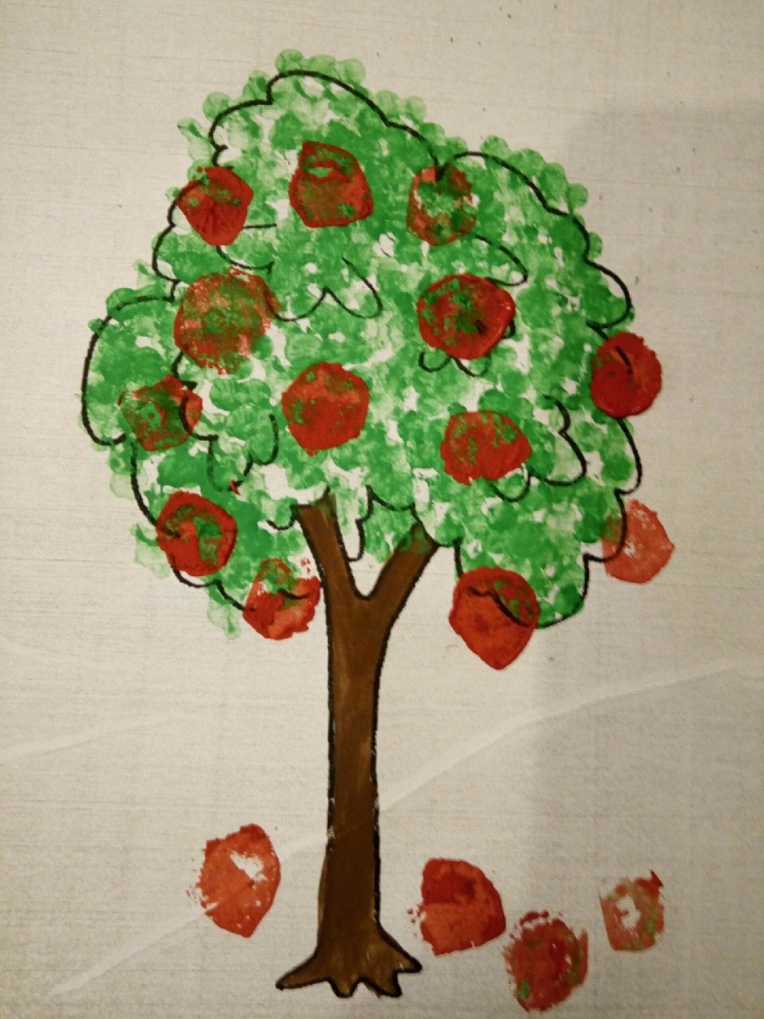
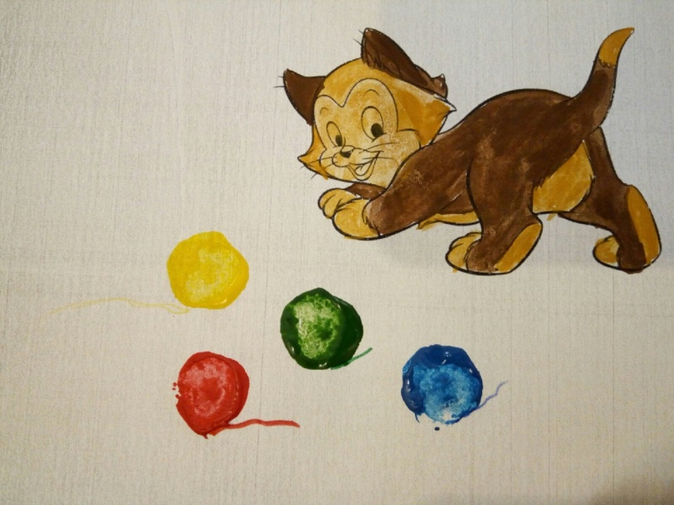
Рисование морковкой

Slide 13
В своей работе использую штамп, сделанный из овощей. Малышам удобнее всего держать в руках не круглые, а продолговатые овощи (картофель, морковь, свекла). Мы остановились на моркови и нарисовали клубочки, с которыми котенок играл тайком от бабушки, а также спелые яблоки, растущие на яблоне
.

Slide 14
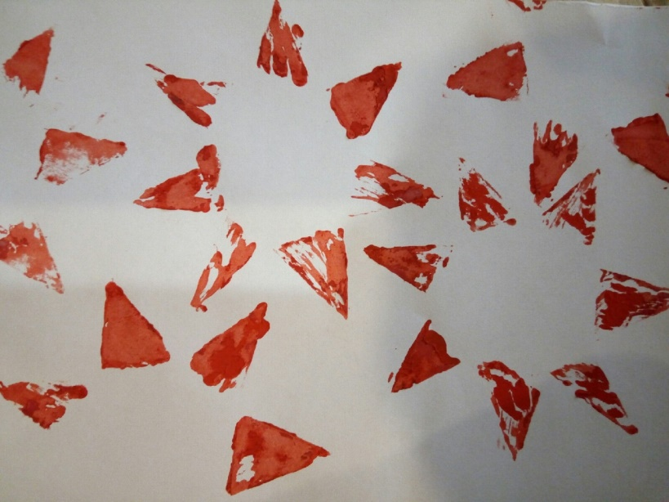
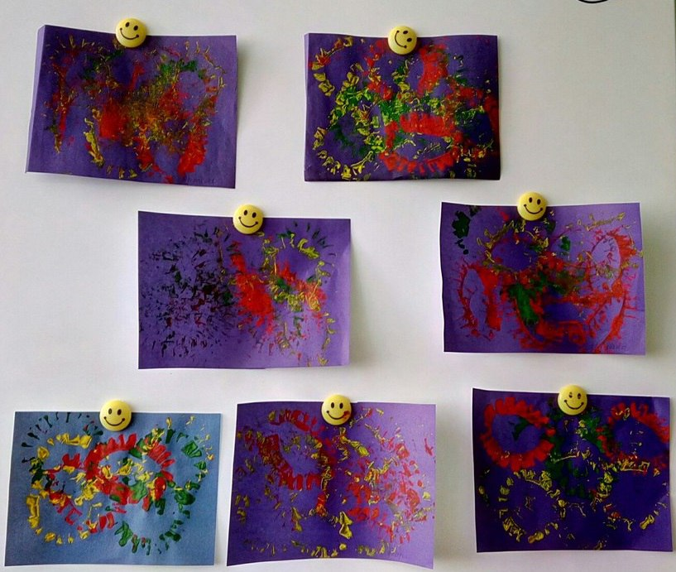
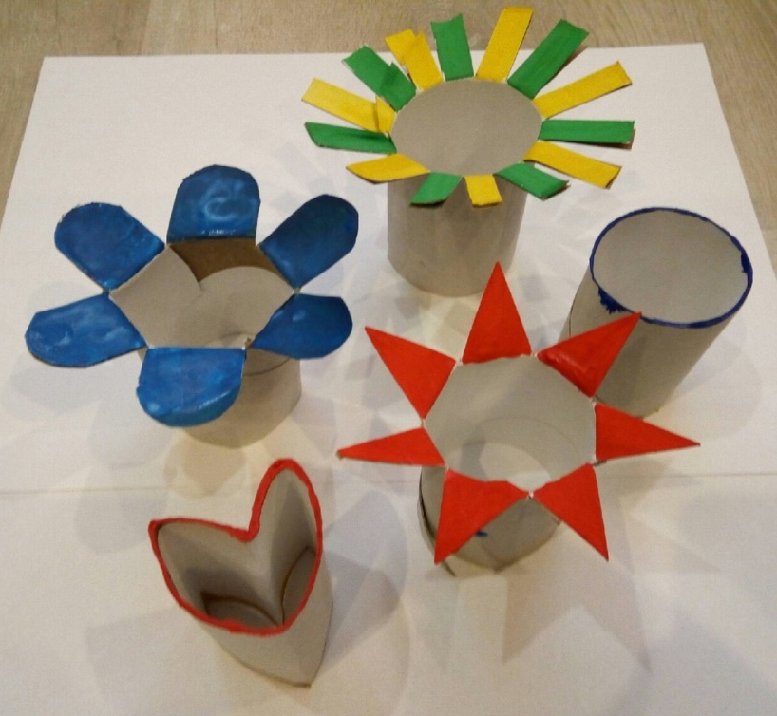
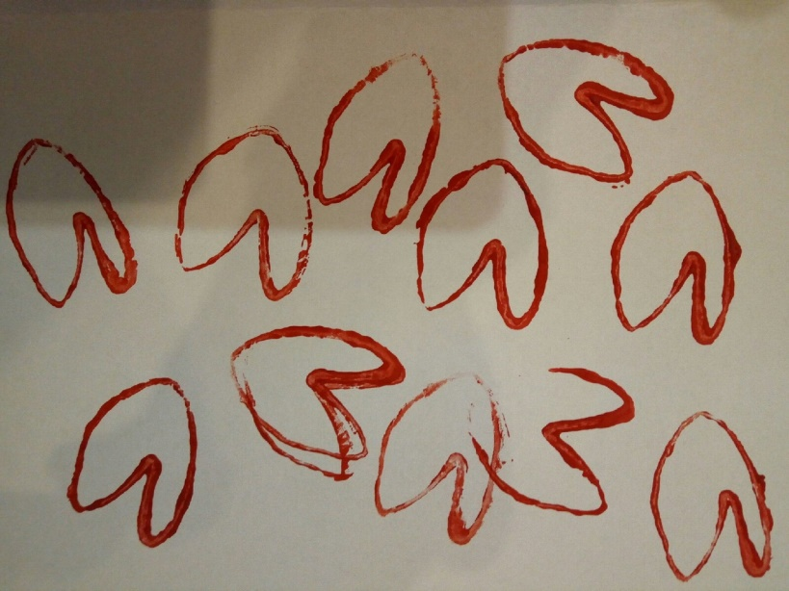
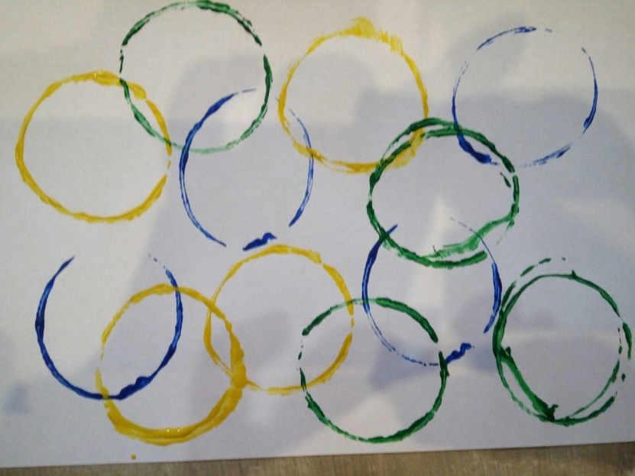
Рисование втулкой от туалетной бумаги

Slide 15
Рисование втулкой от туалетной бумаги очень простая техника рисования. Мы с ребятами рисовали праздничный салют, у каждого получился свой особенно красивый салют! А также рисовали разноцветные кружочки, цветочки, сердечки. Можно сделать штампики других форм и нарисовать звездное небо, солнышко, листья и многое др.

Slide 16
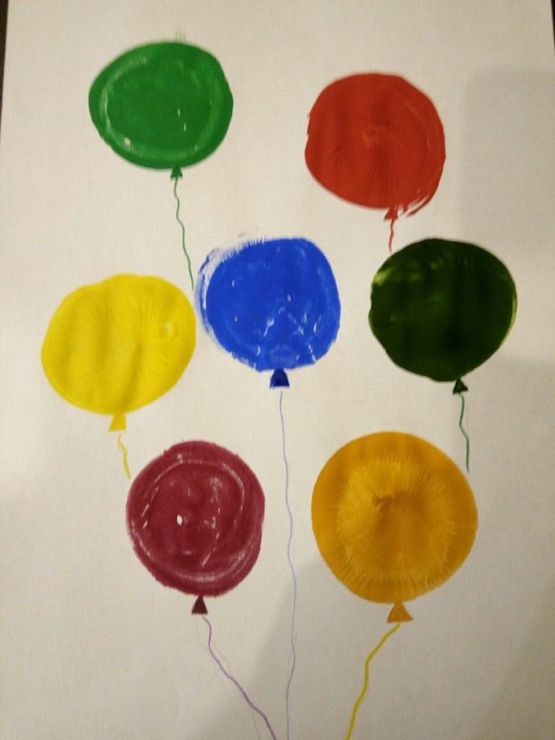
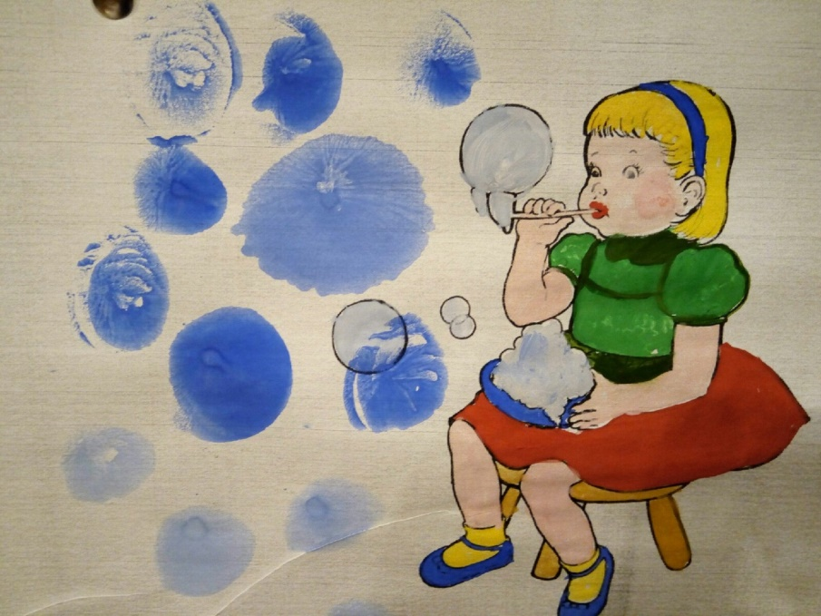
Рисование воздушными шариками

Slide 17
Пробовали рисовать и воздушными шариками. Все очень просто и, в то же время, любопытно и интересно для детей. Малыши хаотично ставили отпечатки на листе бумаги.

Slide 18
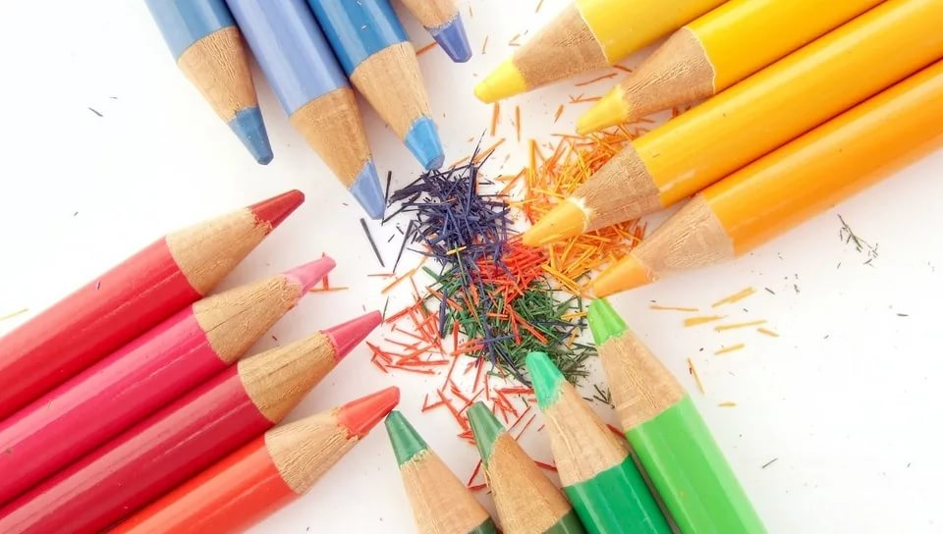
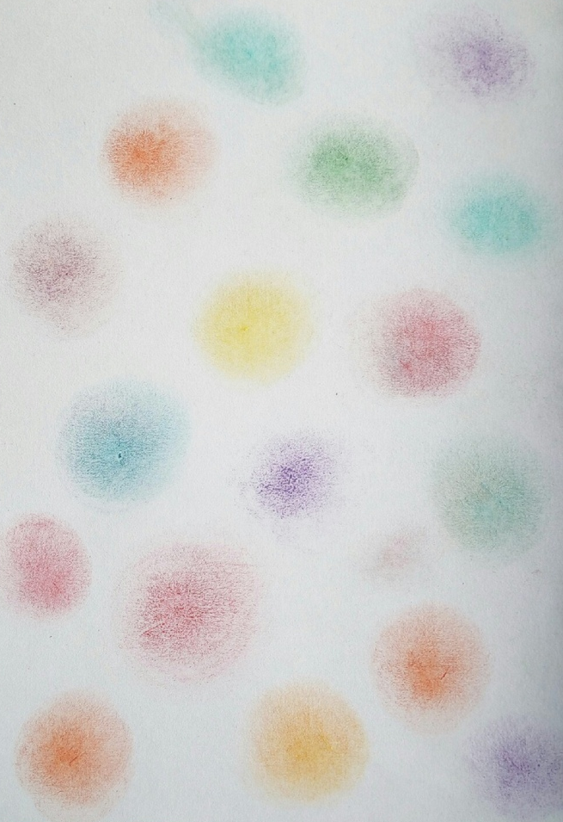
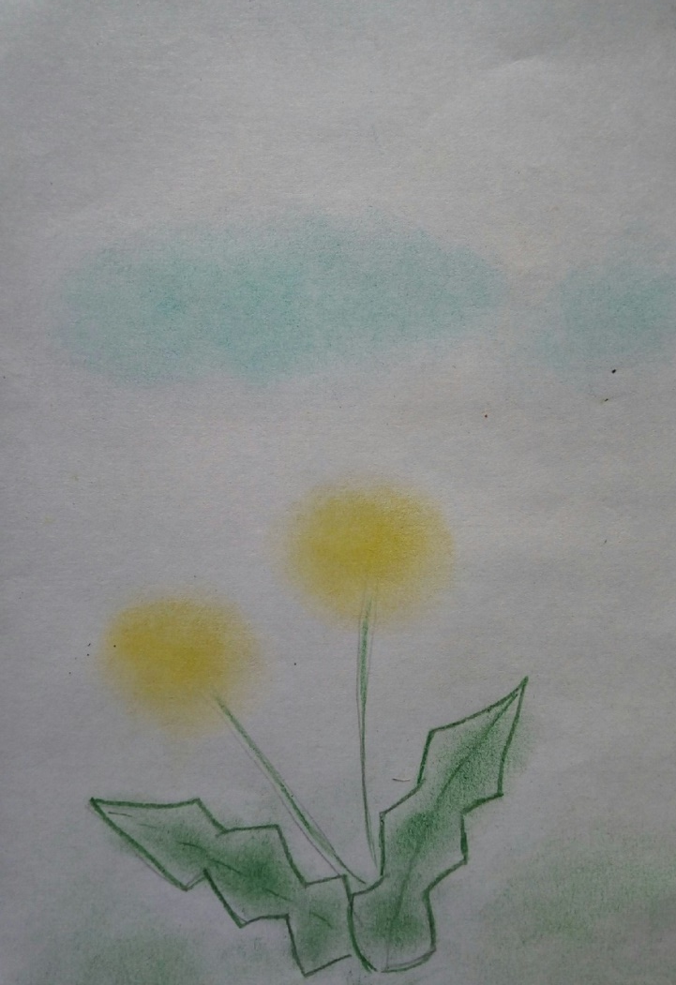
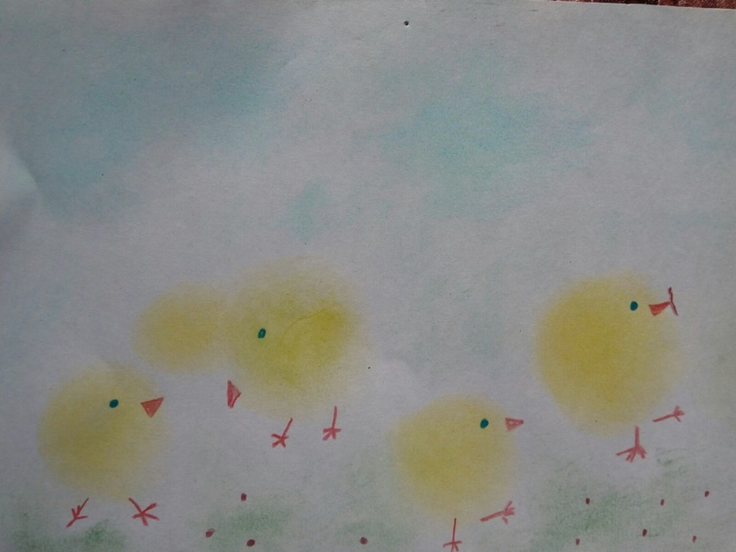
Рисование крошками цветных карандашей

Slide 19
Таким методом хорошо изображать пушистые или легкие предметы (цыплята, облачко, солнышко, мыльные пузыри) а также можно тонировать фон и закрашивать большие участки.

Slide 20
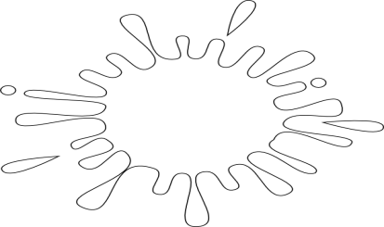
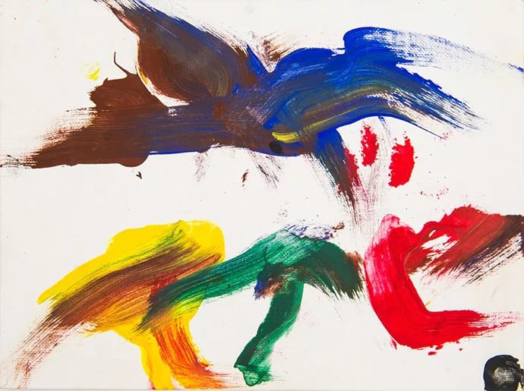
Оживающие «каляки»

Slide 21
Взяв в руки кисточку и краски, дети очень часто рисуют «каляки» в виде пятен. В этом нет ничего страшного, ведь такую «каляку» можно запросто «оживить». А потом в полученных кляксах постараться рассмотреть деревья, цветы, водоросли, мордочки животных или самих животных.

Slide 22
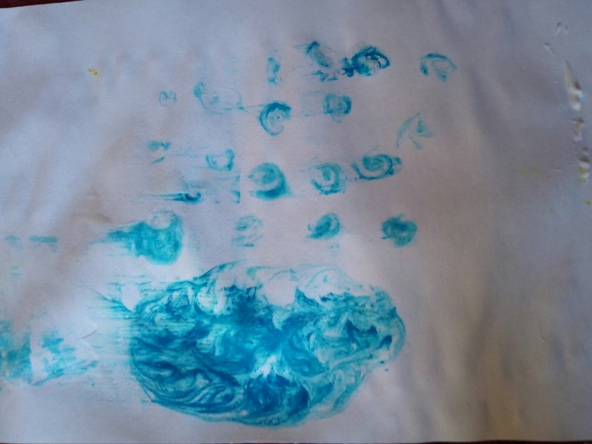
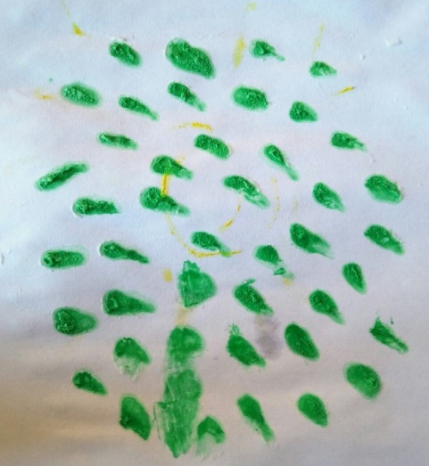
Рисование на пене

Slide 23
Пена создает неповторимую базу для рисования в целом. Она позволяет растягивать и закручивать капли краски в причудливые завитушки и зигзаги, создавая очень красивые узоры.

Slide 24
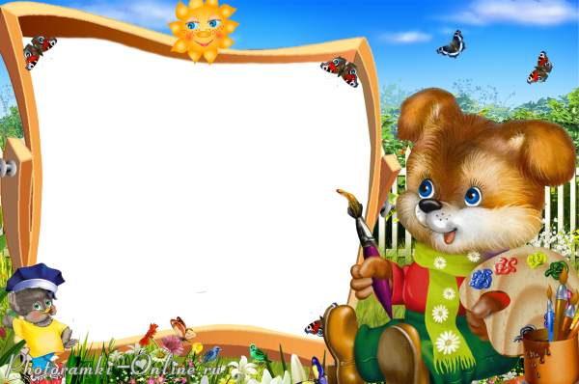
Спасибо за внимание!

